Slide 1
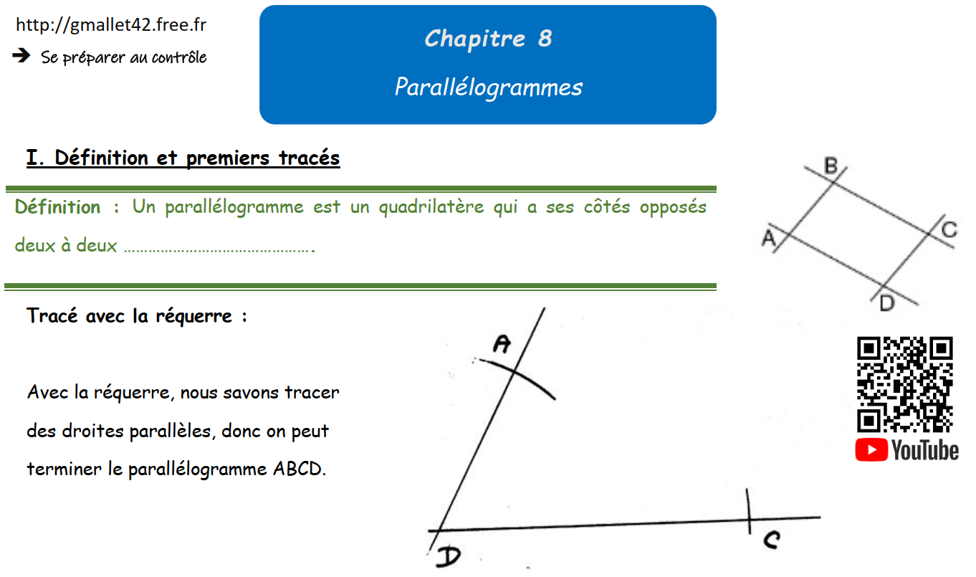

parallèles

Slide 2
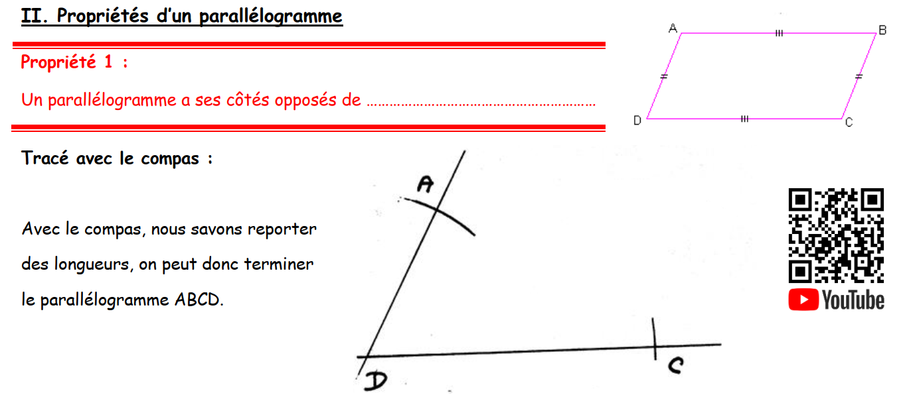
même longueur

Slide 3
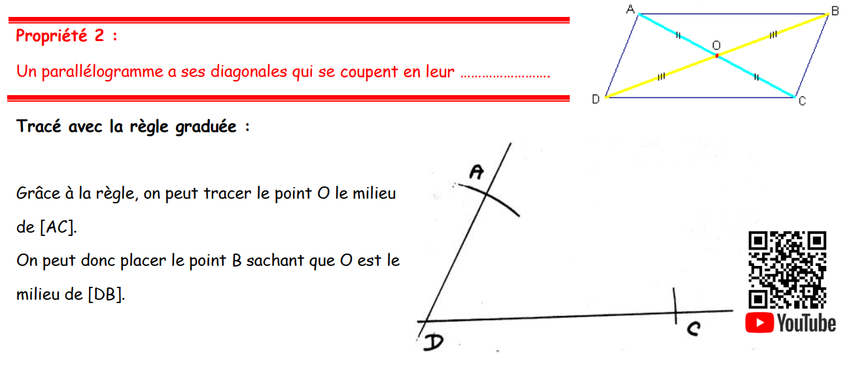
milieu

Slide 4
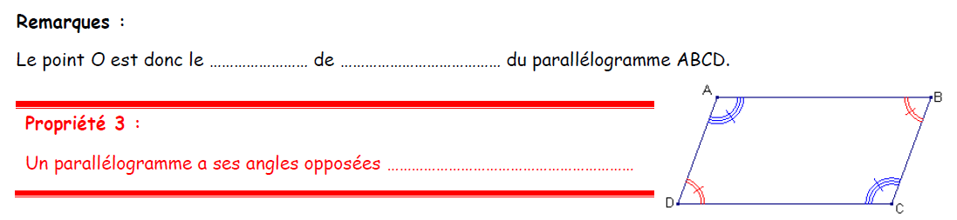
centre
symétrie
de même mesure.

Slide 5
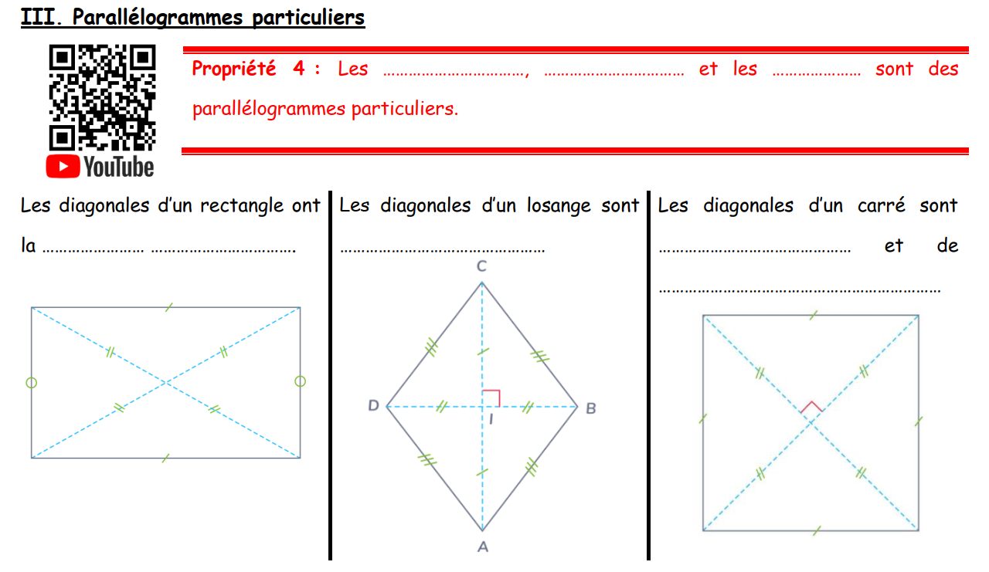
rectangles
losanges
carrés
même
longueur
perpendiculaires
perpendiculaires
même longueur

Slide 6
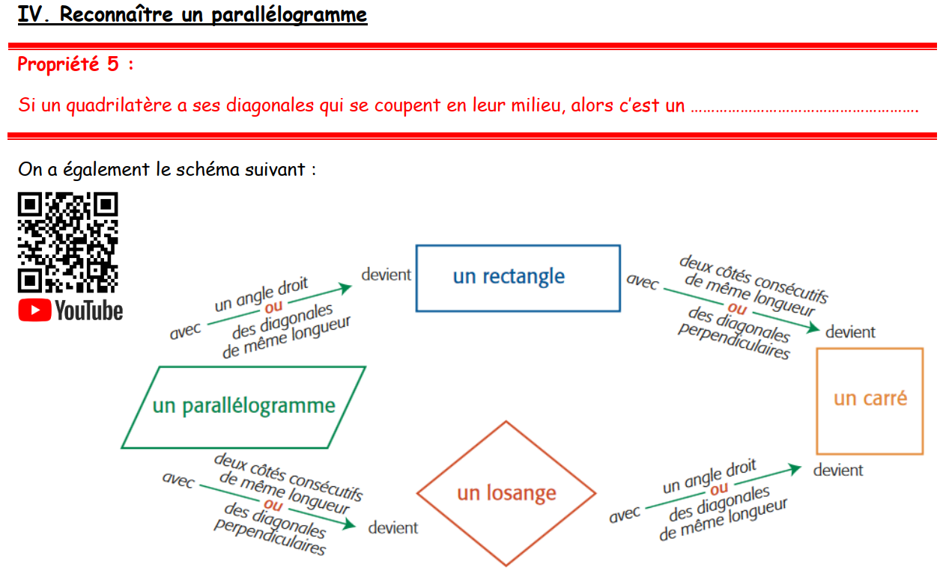
parallélogramme.

